Slide 1


机器学习导学
---主讲人 ：王天锐

Slide 2
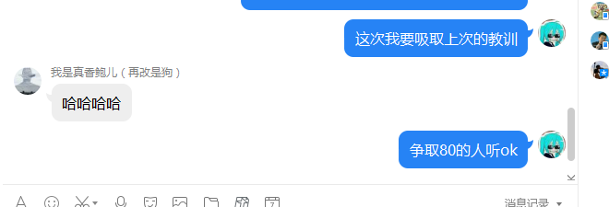
主要是给大二讲的，大一的听着有点儿懵很正常。代码不强求，理论（思维）一定要跟随

Slide 3
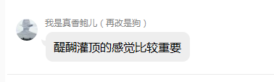
不管是大一大二
学了很多东西，培训了很多东西。
那么学的这么多东西，自己有没有梳理成一条知识体系线？
C语言 、 java 、python 、Android
高数、线代、概率、数据结构、机器学习、深度学习
（如果不明为什么，怎么用，那就是等于没有学）
学长们时间也是有限的，我们在要我们的“任期”里把所学的东西以及经验传递给你们，所以时间上都是比较紧的。
如果你觉得学得甚至有些囫囵吞枣（很多时候都会出现这种现象） 那也是很正常的，毕竟某些知识学长们花了半年甚至一年搞明白的，在4小时里就要教给你们
囫囵吞枣也有囫囵吞枣的好处，当然也有他的弊端
---明方向，再深学。拓展知识面，选择一个兴趣点，努力搞下去

Slide 4
希望同学们在以后的学习生活中 在学一样东西前第一件事儿就是搞明白为什么学他，生活中应用是啥。 当知识层面稍微广了一点儿后，就开始挖掘自己的兴趣点，挖掘到兴趣点
觉得自己菜的人才可能进步

Slide 5
算法设计vs数值分析、机器学习
相辅相成
都是利用电脑解决问题
难点（重心）区别：
快、小
适合、误差小、更能描述事实、更复杂、同一个模型适用范围更广
作为一个计算机学生

Slide 6
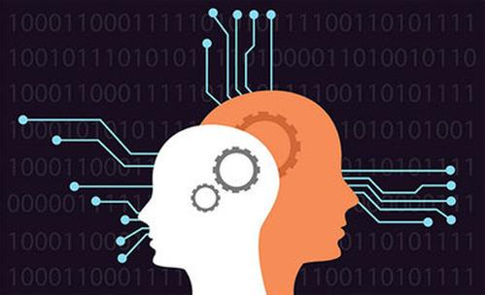

什么是机器学习
利用数学模型来描述现实生活的现象（有依据地找规律）
让我们的计算机能代替人做很多事儿
由于计算机的高强度计算能力，可以做到很多人无法做到的“有规律”的事儿

Slide 7
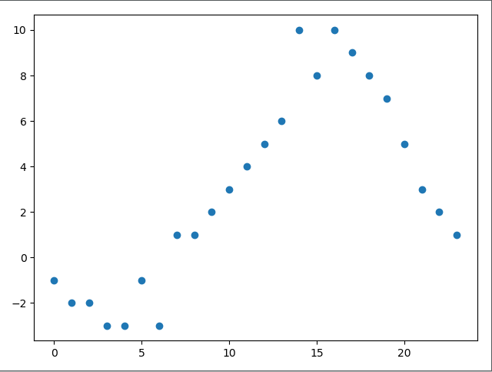
利用数学模型来描述现实生活的现象 （有依据地找规律）
天气温度预测
11月19号的温度
这个其实不难，很容易预测。
但是数量提升了怎么办，如果你是一个专门搞这种温度预测的人员，
每天你要实时预测成千上百个地方的温度。那你不算成鲍骞（sha）月（bi）

Slide 8
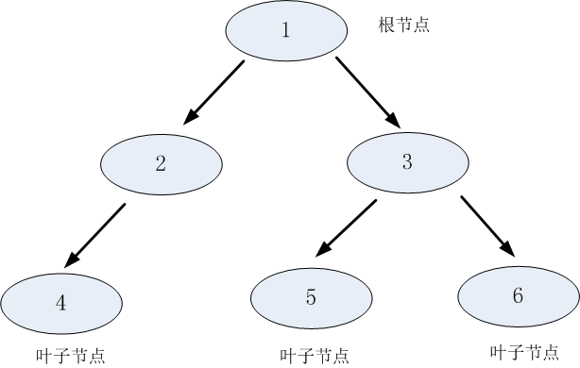
利用数学模型来描述现实生活的现象 （有依据地找规律）
模拟出一个人对“美”的评价
豆腐脑
头发
五官
性格
身高
体重
年龄
学历
······
模型①
f(people) = W1 *头发 + w2 *五官+w3*性格+…..
喜欢
or
不喜欢
模型②
其实人的“经历”就可以看做是训练的过程（王氏玄学）

Slide 9
深度学习、数据挖掘、机器学习、大数据、机器视觉
大数据
数据挖掘
机器学习
机器视觉

Slide 10
数学 and 机器学习
学习的时候一定要去想，为什么学他，
包括我提前发的一些python语法或者
Numpy的一些操作。为什么要用矩阵乘法？
W * X = Y
W = Y * X ^(-1)
线性代数
概率
高数
····
高维空间问题，如∑ wixi = y
描述不确定的事件，典型例子：正态分布
求解模型、证明模型、优化模型

Slide 11
开工！python
为啥我们要用这个玩意？？
与C、java的区别以及他的作用
数据处理的库特别多，matlab low的一批
数据可视化
爬虫
服务器
写应用端
········
anaconda的作用
写python的方式很多：
1、idea 2、交互式 终端 3、jupyter

Slide 12
Python语法
看markdown https://github.com/wangtianrui/My-notes/blob/master/%E5%9F%B9%E8%AE%AD/2018-11.md
这里把要用到的语法和库全写出来了

Slide 13
线性规划、回归预测
生活中会有很多线性和非线性的玩意：比如天气温度、股票、你每天吃多少饭等等
这种时候很容易（以目前你们的思维来的话也只能）
想到用一个曲线或者直线之类的玩意去“描述”它
f(x) = alpha * x + bias
那么如果我们就以f(x)为模型，我们训练的是啥？

Slide 14
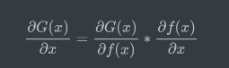
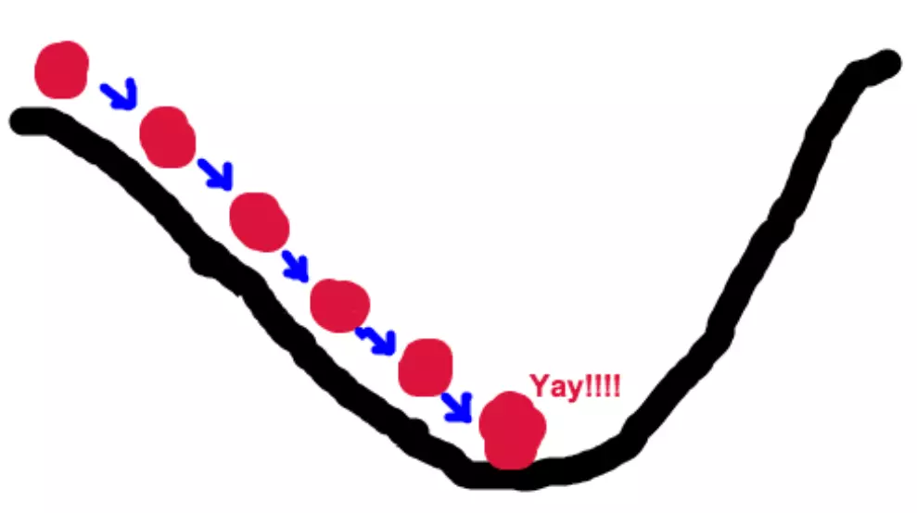
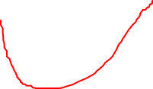





优化方向和方法
建立起一个衡量误差的函数：
Loss = L(x)
将我们的目标从“优化模型”转移到降低Loss
那么如果我们就以f(x)为模型，我们训练的是啥？
这里引出梯度下降以及bp算法
G(x) = f(x) f(x) = alpha * x
梯度下降
动手实现一下吧！

Slide 15
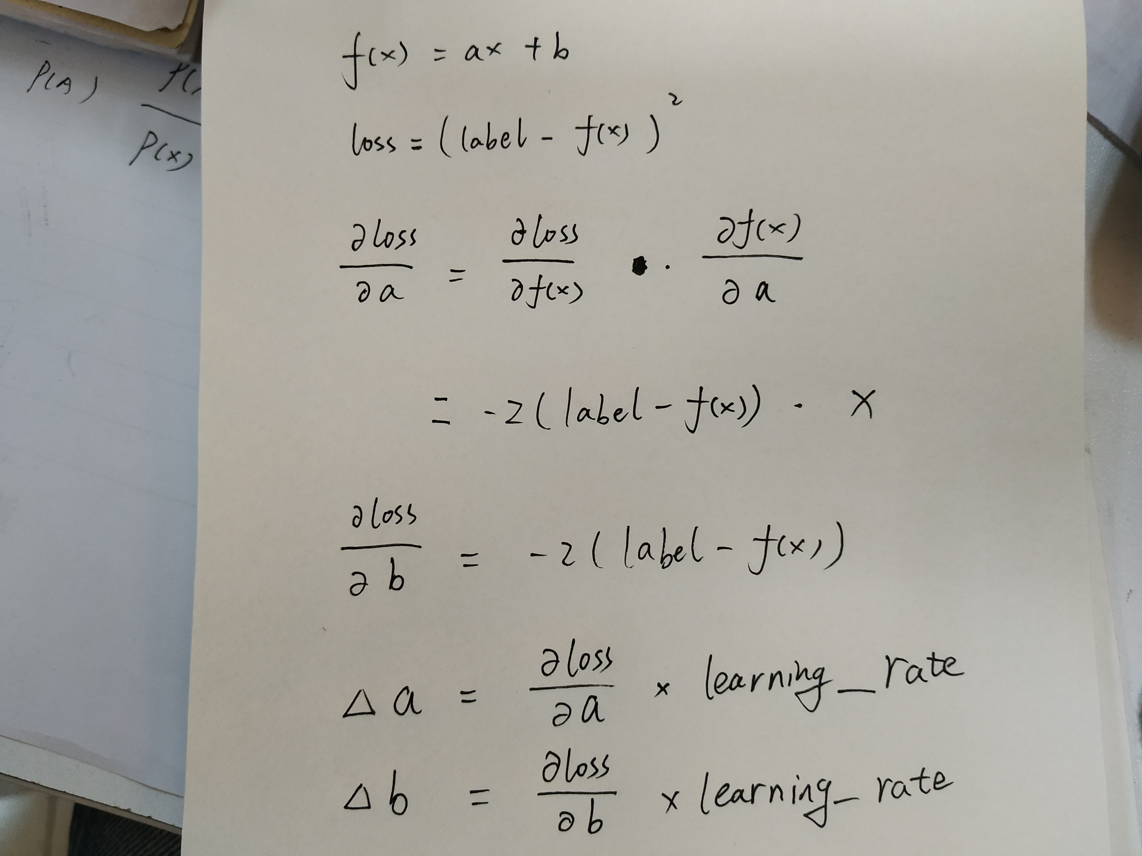
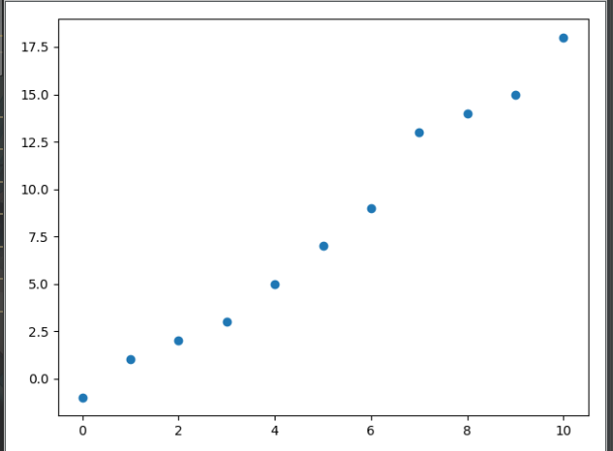
小练习

Slide 16
拟合天气气温，做到预测！
首先让同学们思考，看到这个数据分布，用什么模型，怎么优化？
四种模型
线性
非线性
加入一些奇怪的函数
局部加权回归

Slide 17
遇到的问题
梯度爆炸
x = x / max(x)
x = (x - np.mean(x)) / np.std(x)

Slide 18
局部加权回归 ——自闭之旅开始
有监督 ---- 无监督
分析刚刚线性回归的好处与坏处
引入加权loss

Slide 19
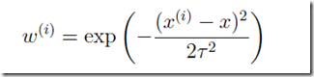
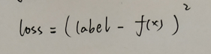
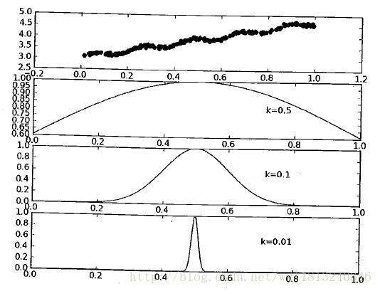
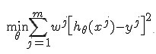
这图有问题！但是找不到更好的了。咱们画一个

Slide 20
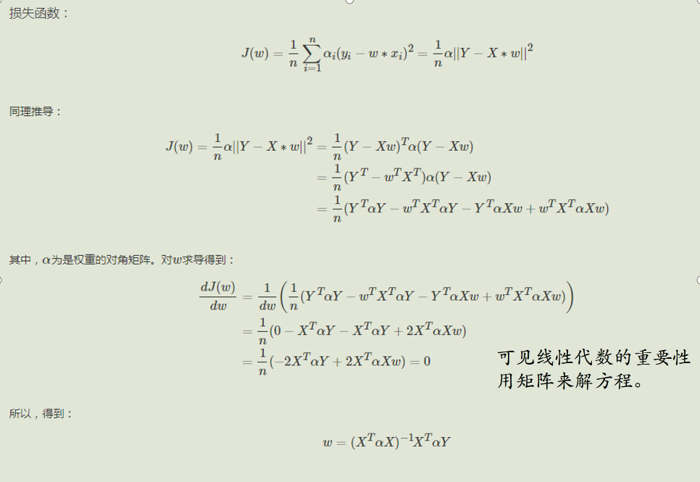
http://www.cnblogs.com/mikewolf2002/p/7588126.html
http://www.cnblogs.com/mikewolf2002/p/7637705.html
why？
可见线性代数的重要性
用矩阵来解方程。
为什么机器学习门槛明明那么高，但是现在却能”供大于求“

Slide 21
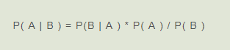
概率！
贝叶斯
他是一个能预测未来的工具！---- 王氏玄学
举个例子：
鲍骞月在图书馆二楼的自习室遇到了一位非常心仪的女生，但是那个女生不是每天
都去，而且他每次去图书馆会走非常远的路，所以花了一个月时间蹲点。
每次遇到那位女生后也会跟她交流，发现一个月里这位同学来了20次
但是不会聊天的我每次只会问问天气和有没有睡午觉。发现一个月里问到的睡了午觉的次数为5次
我还找到了那位女生舍友的QQ号，得知这位同学在这一个月里有6天睡了午觉
第二天，她舍友告诉我，她睡了午觉，问我去还是不去
P(B) = 睡午觉的概率
= 6 /30 = 1/5
P(B|A) = 来了自习室的天数里睡了午觉的概率
= 1/4
P(A) = 是否会来自习室
= 20 / 30 = 2 / 3

Slide 22
贝叶斯
基于已有的信息条件 ----> 预测出未来的某个状态
文本分类：
我喜欢学习 1
还是打游戏吧 0
游戏真好玩 0
我们去写代码吧 1
问题2：怎么转换成概率？
利用贝叶斯
如果能找到
P(A) = 自己具有的某种条件的概率
p(B) = 是去玩的概率 0的概率
p(B|A) = 在A的条件下，B是去玩的概率
p(A|B)
问题1：转换成数学表示
思考一下
我，喜，欢，学，习，还，是，打，游，戏，吧，真，好，玩，们，去，写，代，码

Slide 23
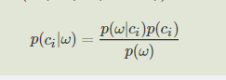
w：包含某些字的概率
C：是某类语句的概率
有了这些字，是某类语句的概率
我，喜，欢，学，习，还，是，打，游，戏，吧，真，好，玩，们，去，写，代，码
我们去打游戏吧 ——label是 1
1 ， 0 ， 0 ，0 ，0 ，0 ，0 ，1 ，1 ， 1 ， 1， 0 ，0 ， 0， 1， 1， 0， 0， 0
1/7 1/7 1/7 1/7 1/7 1/7 1/7
我们去打游戏吧 ——label是1
1 ， 0 ， 0 ，0 ，0 ，0 ，0 ，1 ，1 ， 1 ， 1， 0 ，0 ， 0， 1， 1， 0， 0， 0
p(c1) = 2/3
p(c0) = 1/3
1/7 1/7 1/7 1/7 1/7 1/7 1/7
我喜欢学习 —— label 是0
1 ， 1 ， 1 ，1 ， 1 ，0 ，0 ，0 ，0 ， 0 ， 0， 0 ，0 ， 0， 0， 0， 0， 0， 0
1/5 1/5 1/5 1/5 1/5
2/14 2/14 2/14 2/14 2/14 2/14 2/14
p(w1|c)
1/5 1/5 1/5 1/5 1/5
p(w0|c)
走！去打电玩！(字不一定是训练里的）
0 ， 0 ， 0 ，0 ，0 ，0 ，0 ，1 ，0 ， 0 ， 0 ， 0 ，0 ， 0， 0， 1， 0， 0， 0
0 1/7 1/7
p(c)

Slide 24
我们的数据很单一，很少
今天写的bayes模型可以用到：
预测说话的人是男是女
预测天气是否下雨
判断是否脏话
······
总结：二分类
拓展思考：多分类怎么办？？？（还是用bayes)

